Slide 1
25강. Security-I(입문)
보안 관련 프로젝트 생성
보안 관련 라이브러리 추가
보안 관련 설정 파일 만들기
In-Memory 인증
Lecturer Kim Myoung-Ho
Nickname 블스
blogstudy@naver.com

Slide 2
25-1. 스프링 시큐리티 란?
보안으로써의 암호학을 다루는 것은 아님
스프링 기반의 어플리케이션의 보안(인증과 권한)을 담당하는 프레임 워크임
따라서 인증과 권한에 대한 용어 정리 및 이해가 우선 되어야함.

Slide 3
25-2. 인증(Authentication) 과 권한(Authorization)
인증(Authentication) 이란
- 해당 사용자가 본인이 맞는지 확인 하는 절차(EX 로그인)
권한(Authorization) 이란
- 인증된 사용자가 요청된 자원에 접근가능한지를 결정
예) 오라클에서 system 과 scott 으로 로그인(인증) 할 경우,
접근할수 있는 테이블(리소스)이 다름(권한)

Slide 4
25-3. 인증(Authentication) 의 종류
Credential 기반 인증: 사용자 명과 비밀번호를 이용한 방식
이중 인증(twofactor) : 사용자가 입력한 개인 정보를 인증 후, 다른 인증체계(지문, 홍채, 카드 등등등) 두가지 조합으로 인증 하는 방식
하드웨어 인증: 자동차 키와 같은 방식
예) 스프링 시큐리티 에서는 Credential 기반 인증 사용
principal : 아이디
credential : 비밀 번호

Slide 5
25-4. 보안이란?
Authentication
Authorization
인증후 권한부여

Slide 6
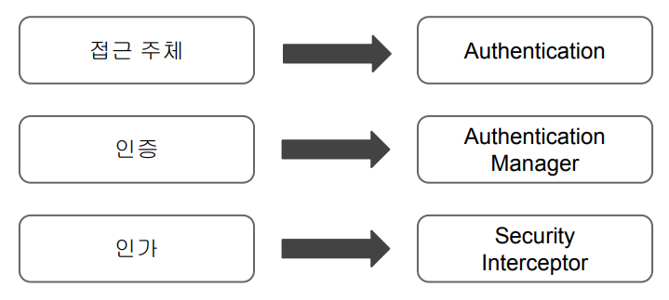
25-5. 보안 관련 3요소
접근 주체(Principal)
인증(Authenticate) – 현재 사용자가 누구인지 확인
3. 인가(Authorize) – 현재 사용자가 특정대상(URL,기능)등을 사용할 권한이 있는지 검사
25-3. 스프링 시큐리티와 보안 3요소의 매칭

